Slide 1
Curs 11
Sisteme disipative

Slide 2
Tipuri de sisteme
ENERGIE
ENERGIE
ENERGIE
DESCHISE
INCHISE
IZOLATE
MATERIE
MATERIE
MATERIE

Slide 3
ENTROPIE <-> ECHILIBRU
Echilibru: mărimile de stare nu se modifică
Entropie: O masura care arata cat de aproape de echilibru este un sistem
Legea a doua a termodinamicii: in sistemele izolate lasate sa evolueze fara interventie, entropia nu scade niciodata

Slide 4
Forte disipative
= fortele care transforma energia mecanica in energie termica
Energia mecanica = energie cinetica+energie potential = energie utila (energia cinetica poate fi stocata in energie potential si convertita inapoi si folosita la actiuni)
Energia termica = vibratia atomilor = energie pierduta (nu mai poate fi convertita inapoi in energie mecanica)
Fortele disipative sunt cele care “strica” sau “fura” energia utila a sistemului
Fortele disipative fac intoteauna doar munca negativa (se opun intotdeauna miscarii)

Slide 5
Exemple
Frecarea
Rezistenta aerului
Rezistenta electrica

Slide 6
Functionarea departe de echilibru
Premise
Toate sistemele adaptive complexe sunt sisteme deschise
Starea sistemelor adaptive complexe este permanent in schimbare
Toate sistemele deschise pierd permanent energie utila (exista intotdeauna forte disipative)
Totusi
Ele isi pastreaza functiile timp indelungat
Sunt foarte organizate (entropie mica)
Sunt foarte departe de echilibru
Au intotdeauna suficienta energie utila pentru a-si realiza functiile
Cum?

Slide 7
Exemple
1. Tornadele
2. Organismele vii
3. Firmele
4. Comunitatile
5. Pietele
6. Ecosistemele
7. Organizatiile

Slide 8
Solutia
Sistemele departe de echilibru pot sa-si pastreze starea de functionare doar atat timp cat:
Pot elimina energia inutila suficient de repede
Pot suplini energia pierduta cu energie utila la timp

Slide 9
Sisteme sociale stabile
Exista un echilibru intre intrari si iesiri
Sistemele sunt functionale atat timp cat sunt folosite in parametrii pentru care au fost proiectate
In aceste conditii oamenii care lucreaza sunt multumiti si implicate in activitatea din sistem
INTRARI
SISTEM STABIL
IESIRI

Slide 10
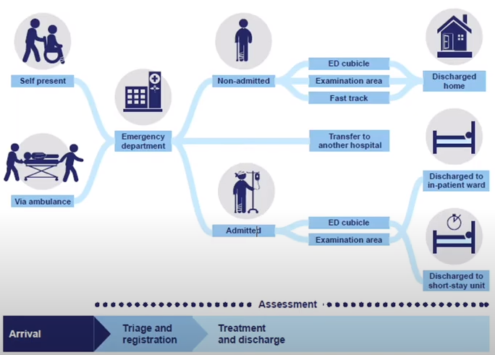
Exemplu: activitatea de la o sectie medicala
ED = emergency department

Slide 11
=> Sisteme sociale stresate
Sisteme impinse dincolo de limitele parametrilor pentru care au fost proiectate
Oamenii devin stresati
Calitatea si eficienta scad
Costurile cresc
Aglomerari
Intarzieri
Outputurile nu se imbunatatesc
SUPRA-INTRARI
SISTEM STRESAT
IESIRI
SUPRA-INTRARI
Outputurile nu se imbunatatesc
Scade eficienta
Cresc erorile
Creste costul

Slide 12
=> Sistem hiperstresat
Sistemele rezista atat de mult cat pot
Activitatile sunt din ce in ce mai aleatorii
Erorile abunda
Riscurile de accidentare cresc alarmant
Valoarea rezultatelor scade
Comportamente neobisnuite disruptive
Standardele nu mai sunt indeplinite
Oamenii sunt profund nemultumiti
La un moment dat o mica crestere in input (stres) face ca fosta forma de organizare sa nu mai faca fata si sistemul devine haotic, explodeaza sau se autoorganizeaza la un alt nivel

Slide 13
HAOS
Cand punctual limita este deposit
Capacitatea de a absorbi supra solicitarile este depasita
Sistemul se prabuseste cu eliminare spectaculoasa de energie
Impactul prabusirii este profund
Nu mai poate fi facut nimic pentru a preveni haosul
Sistemul se distruge definitive sau se reorganizeaza

Slide 14
Noua forma de organizare
Iesirile sunt in echilibru cu intrarile
Noua forma de organizare:
nu este neaparat mai bine functionala decat cea veche
nu este neaparat mai agreeata de oamenii care lucreaza
Concluzii
Schimbarea nu e optionala
Putem alege doar daca sa fim pasivi sau proactivi
Sistemele disipative necesita o permanenta atentie pentru a functiona

Slide 15
DEFINITIE
Sistemele disipative sunt sisteme care:
Sunt deschise
Functioneaza departe de echilibru
Isi mentin functionarea prin schimburi permanente cu mediul inconjurator
Mentinerea starii poate fi naturala, artificiala sau mixta
Prezinta din cand in cand reorganizari prin trecerea printr-un comportament haotic

Slide 16
Exemple de sisteme dissipative sub stres
Atmosfera => Tornadele, vartejurile de apa => Eliminare energie
Rasismul sistematic => crime => schimbare legislatie
Sistemul sanitar: Pandemii => colaps sistem => inovatii medicale
Firme => faliment
Utilitati => Oprire furnizare => Rationalizare, extinderi
Zone de acces (aeroport, autostrazi, intrari/iesiri oras, parcari) => Blocaje, accidente, raniri => Largiri, cai de acces suplimentare

Slide 17
Modelare matematica
Fie dat un sistem dinamic descris prin:
Starea sa: x(t),
Intrari: u(t)
Ieșiri: y(t),
Legatura inputuri-outputuri data de functia: w(u(t),y(t)).
sistemul este disipator în raport cu o rată de aprovizionare dacă există o funcție de stocare continuu diferențiabilă V(x(t)) astfel încât:
V( 0) = 0
V(x(t)) >= 0
dV(x(t)) <= w(u(t),y(t))
V(x) = energia stocata in system, w(u(t),y(t)) = energia furnizata sistemului
(sistemul are la dispozitie mai multa energie decat pierde)

